Slide 1
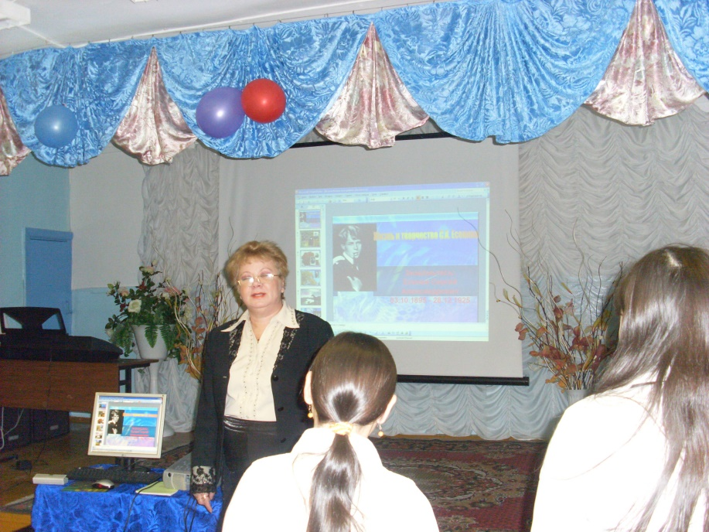
ФОРМИРОВАНИЕ ФУНКЦИОНАЛЬНОЙ ГРАМОТНОСТИ ШКОЛЬНИКОВ НА УРОКАХ РУССКОГО ЯЗЫКА И ЛИТЕРАТУРЫ
Из опыта работы Васильевой Елены Валентиновны, учителя русского языка и литературы

Slide 2
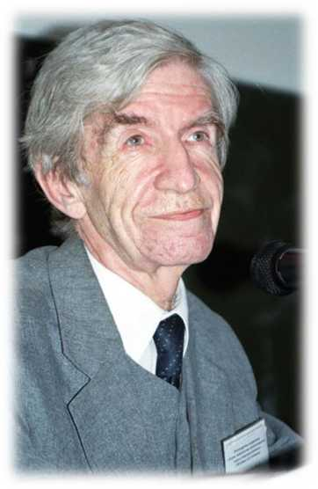
«Функциональная грамотность — способность человека использовать приобретаемые в течение жизни знания для решения широкого диапазона жизненных задач в различных сферах человеческой деятельности, общения и социальных отношений»
А.А. Леонтьев

Slide 3


ФУНКЦИОНАЛЬНАЯ ГРАМОТНОСТЬ
Читательская грамотность Математическая грамотность Естественно-научная грамотность Компьютерная грамотность Юридическая грамотность Экономическая грамотность Экологическая грамотность Грамотность в вопросах здоровья Грамотность в вопросах семейной жизни

Slide 4


Функциональная грамотность — способность использовать все постоянно приобретаемые в течение жизни знания, умения и навыки для решения максимально широкого диапазона жизненных задач в различных сферах человеческой деятельности, общения и социальных отношений.
Читательская грамотность — способность человека понимать и использовать письменные тексты, размышлять о них, чтобы достигать своих целей, расширять свои знания и возможности, участвовать в социальной жизни.

Slide 5
ФУНКЦИОНАЛЬНАЯ ГРАМОТНОСТЬ - ОВЛАДЕНИЕ КЛЮЧЕВЫМИ КОМПЕТЕНЦИЯМИ
учебно-познавательная компетенция предметная компетенция ценностно-смысловая компетенция Общекультурная компетенция
информационная компетенция коммуникативная компетенция социально-трудовая компетенция личностная компетенция (самосовершенствование)
 | Функционально грамотная личность
 | Функционально грамотная личность
Человек познающий
Человек самостоятельный
Человек, умеющий жить среди людей

Slide 6

Способы, средства, инструменты измерения результатов
При разработке инструментария будет выдержана следующая идеология:
Читательская грамотность, проявляющаяся в осознании непрерывных (сплошных) текстов – включая литературные тексты – остается ценной.
Читательские умения
Опора на внетекстовое знание
Опора на текст
1. найти и извлечь (информацию)
2. интегрировать и интерпретировать (сообщения текста)
3. осмыслить и оценить
содержание текста
форму текста

Slide 7

Ключевые умения работы с текстом
умение найти связь предложений в тексте;
умение анализировать структуру текста;
умение вычленить главную информацию в тексте;
умение работать с неявно заданной информацией;
умение проанализировать информацию или условия задачи;
умение оценивать достаточность представленной информации;
умение извлечь необходимую информацию для ответа на вопрос;
умение устно и письменно осмыслять и оценивать полученную информацию.

Slide 8
Приёмы осмысления текста
Постановка вопросов к тексту
Составление сводной таблицы Представление текста в форме тезисов
Представление текста в виде графической схемы
Составление плана
Комментированное чтение
Логическое запоминание

Slide 9

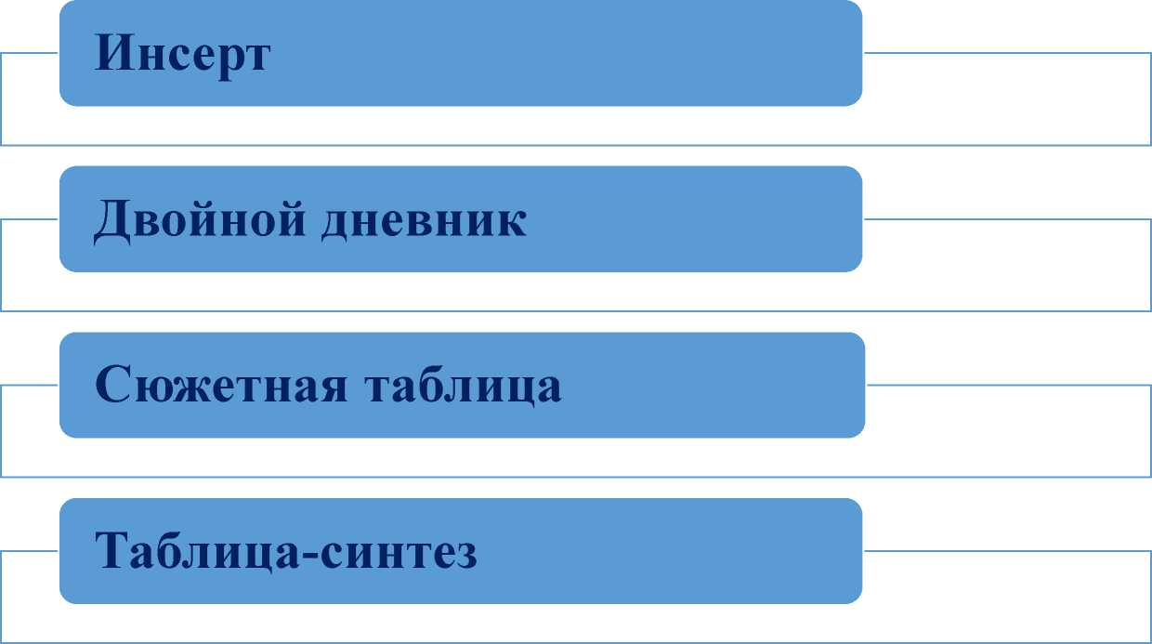
Поиск и осмысление информации

Slide 10


«Инсерт» - заметки на полях
V (галочка) | известно
— (минус) | противоречит представлению
+ (плюс) | является интересным и неожиданным
! (воскл. знак) | понравилось
? (вопрос) | желание узнать больше

Slide 11
Двойной дневник
Заполните таблицу своими наблюдениями:
Что привлекло мое внимание в тексте? Ключевые слова (понятия, даты и т.д.) | Мои комментарии

Slide 12


Сюжетная таблица
Кто? | Что? | Когда? | Где? | Почему?
Таблица-синтез
Ключевые слова (моменты) текста | Выписки из текста (связанные с ключевыми словами) | Почему эта цитата важна (мысли, рассуждения)

Slide 13
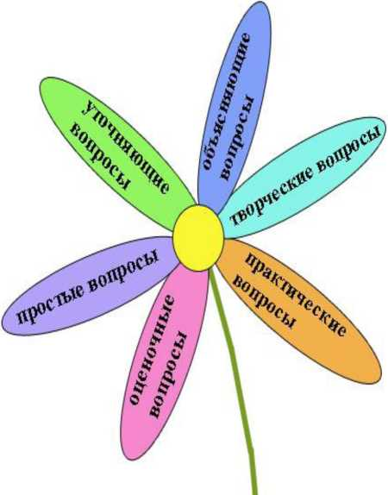
«Ромашка Блума»
Простой вопрос: Какие сочетания слов называются фразеологизмами? Уточняющий вопрос: В прямом или в переносном значении употребляются слова во фразеологизмах? Интерпретационный вопрос: Почему фразеологизмы имеются во всех развитых языках мира? Творческий вопрос: Что произошло бы, если бы фразеологизмы исчезли из языка? Оценочный вопрос: Как вы думаете, хорошо или плохо, что в языке есть фразеологические обороты? Практический вопрос: В обычной жизни вы и ваши близкие употребляете фразеологизмы? Если да, то в каких ситуациях?

Slide 14

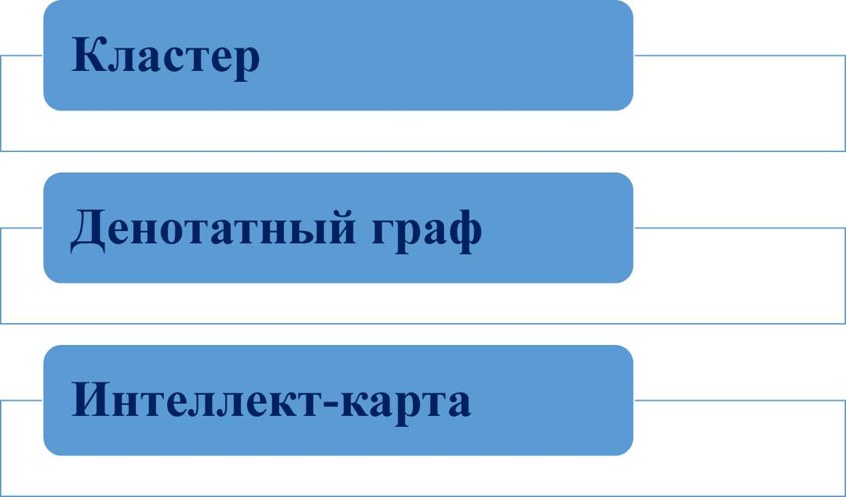
Обобщение и систематизация информации

Slide 15
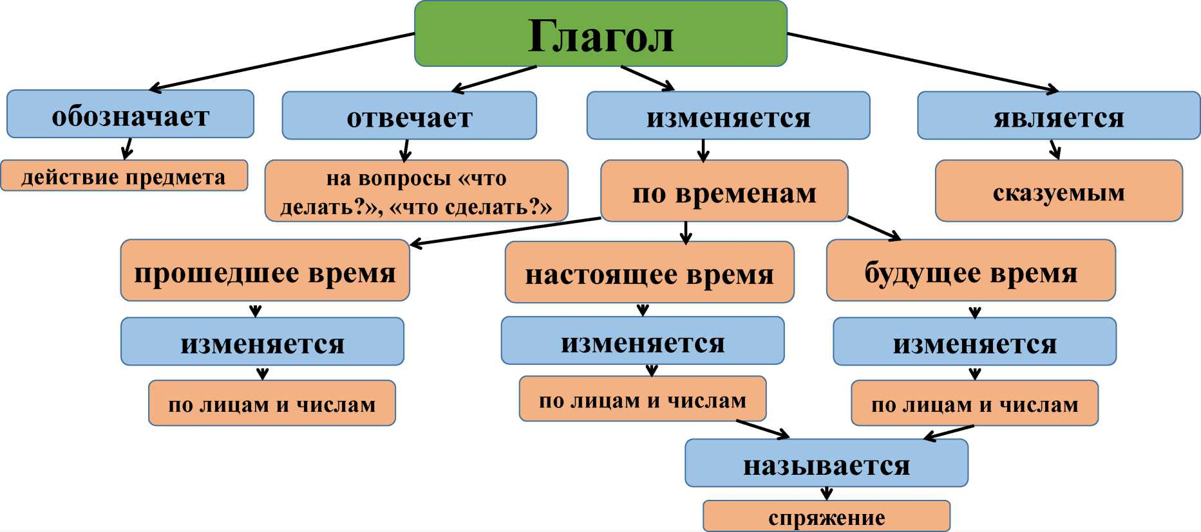
Денотатный граф

Slide 16
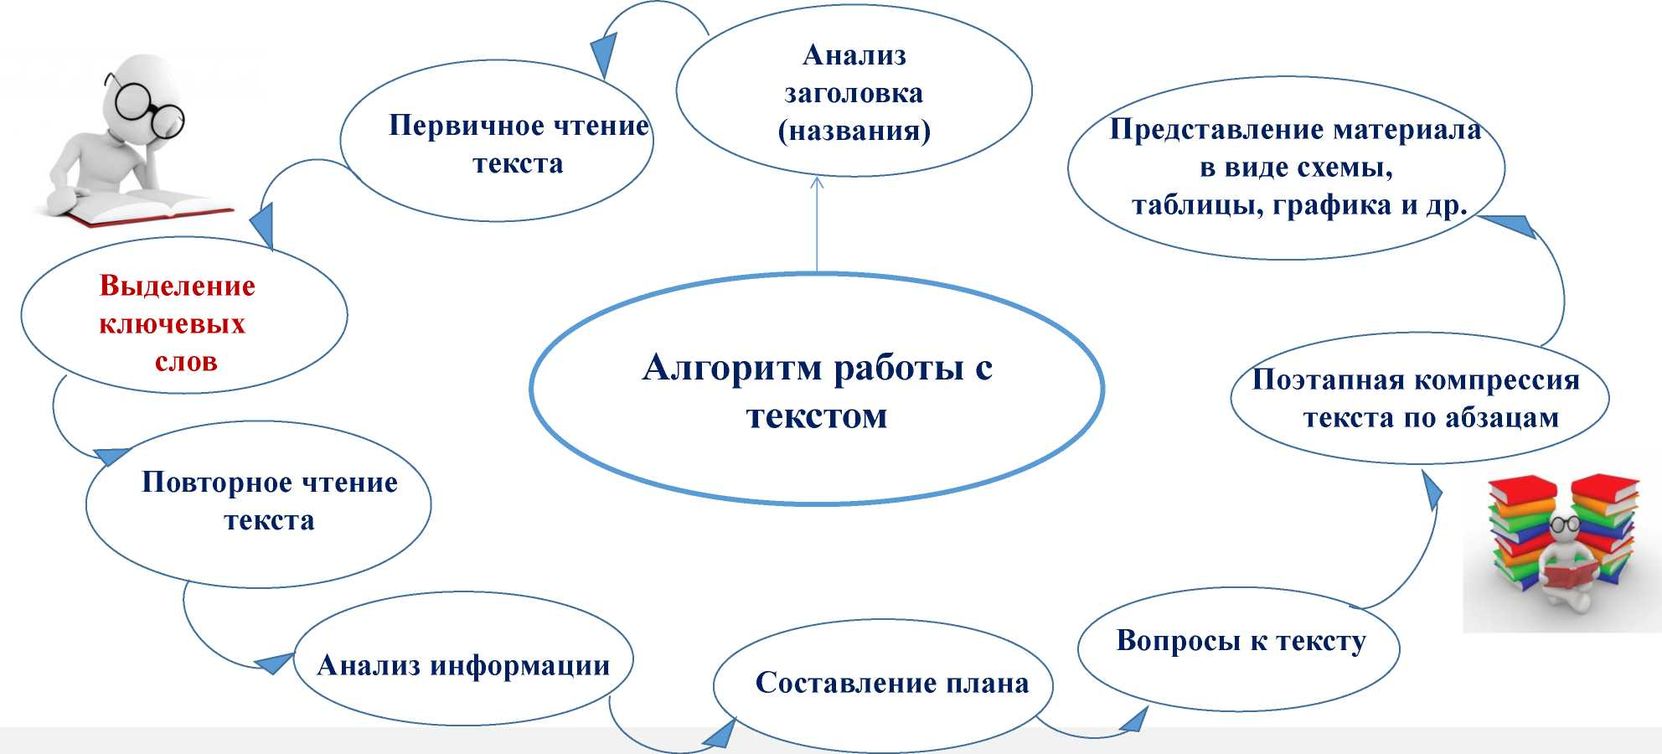
Алгоритм работы с текстом

Slide 17
Примеры заданий.
Требования к разработке заданий
межпредметный подход к отбору содержания текстов; разнообразные ситуации и контексты, в которых необходимо ориентироваться с опорой на текст (учебные, личные, общественные, деловые); разнообразные тексты (материалы для чтения) и источники информации; необходимость использования различных приемов работы с текстом; многовариантность решения предлагаемых задач; опора на личный опыт обучающегося.

Slide 18
Ожидаемые результаты
Воспитанник должен быть способен использовать все постоянно приобретаемые в течение жизни знания, умения и навыки для решения максимально широкого диапазона жизненных задач в различных сферах человеческой деятельности, общения и социальных отношений.
Ребенок должен обладать: готовностью успешно взаимодействовать с изменяющимся окружающим миром,
возможностью решать различные (в том числе нестандартные) учебные и жизненные задачи,
способносгью строить социальные отношения, совокупностью рефлексивных умений, обеспечивающих оценку своей грамотности, стремление к дальнейшему образованию.

Slide 19
Образец задания международного исследования
Осторожно - аллерген! Арахис в лимонном печенье Дата: 04 февраля 2008 г. Изготовитель: ООО Файн Фудз Информация о продукте: Лимонное печенье в пачках по 125 г (со сроком годности до 18 июня 2008 г. и со сроком годности до 01 июля 2008 г.). Подробности: Печенье в указанных партиях может содержать арахисовую крошку, не включенную в список исходных продуктов. Тем, кто страдает аллергией на арахис, не следует есть это печенье! Как поступить: Если вы уже купили это печенье, можете вернуть его назад, и вам полностью возместят расходы. За дополнительной информацией обращайтесь по телефону 1800 034 241.
Вопросы к тексту: Как поступили бы вы, купив такое печенье? Почему бы вы так поступили? Используйте информацию из текста для обоснования своего ответа.

Slide 20

Образец задания
Внимательно рассмотрите плакат. Составьте и запишите правила безопасного поведения в быту (5—7 пунктов).

Slide 21
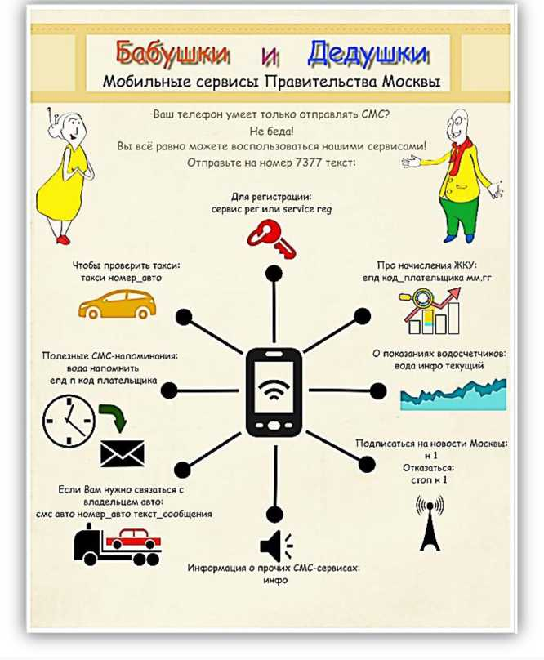
Задания творческого характера (создание инфографики, написание эссе и пр.) на основе информации, размещенной в сети интернет
Используя технологию ИНФОГРАФИКИ, разработайте листовку-плакат по теме «SMS- и USSD-сервисы информационных порталов Правительства Москвы», который поможет пожилым москвичам грамотно использовать мобильный сервис SMS-сообщений для участия в информационных программах Правительства Москвы. При подготовке плаката используйте материал сайта «Мобильные приложения и сервисы Москвы» http://mosapps.mos.ru

Slide 22



